Slide 1
АССОЦИАЦИЯ «ФЕДЕРАЦИЯ ХОККЕЯ РЕСПУБЛИКИ БЕЛАРУСЬ»
ВИДЕОМОНИТОРИНГ
(декабрь 2022)
Автор:
Кочнев А.А. Толстик П.В. Царик А.С.

Slide 2
 |  |  |  |  | Средний балл
Школа | Количество полевых игроков | Количество вратарей | Тренеры полевых | Тренеры вратарей | Декабрь | Октябрь | Просмотренные тренировки
Динамо | 22 | 2 | 3 | 0.71 | 73 | 64 | 31
Юность | 28 | 3 | 2,5 | 0.64 | 70 | 59 | 37
Гродно | 19 | 1 | 1 | 0.21 | 64 | 30 | 48
Витебск | 16 | 1 | 1 | 0.19 | 64 | 48 | 31
Барановичи | 9 | 0 | 2 | 0.17 | 64 | 59 | 14
Могилев | 16 | 1 | 2 | 0.20 | 64 | 63 | 29
Солигорск | 17 | 1 | 1 | 0.09 | 62 | 48 | 22
Новополоцк | 20 | 2 | 2 | 0.07 | 62 | 57 | 14
Кобрин | 12 | 1 | 1 | 0.05 | 59 | 44 | 26
Брест | 25 | 2 | 1 | 0.28 | 53 | 53 | 32
Жлобин | 17 | 1 | 2 | 0.41 | 53 | 41 | 22
Гомель | 17 | 1 | 2 | 0.06 | 51 | 52 | 33
Молодечно | 18 | 1 | 2 | 0.14 | 51 | 57 | 43
Орша | 17 | 2 | 2 | 0.06 | 50 | 49 | 31
Бобруйск | 14 | 2 | 2 | 0.23 | 48 | 29 | 13
Пинск | 16 | 1 | 2 | 0.29 | 37 | 28 | 35
Лида | 10 | 1 | 1 | 0.26 | 22 | 34 | 52
Береза | 11 | 1 | 1 | 0.20 | 6 | 8 | 20

Slide 3
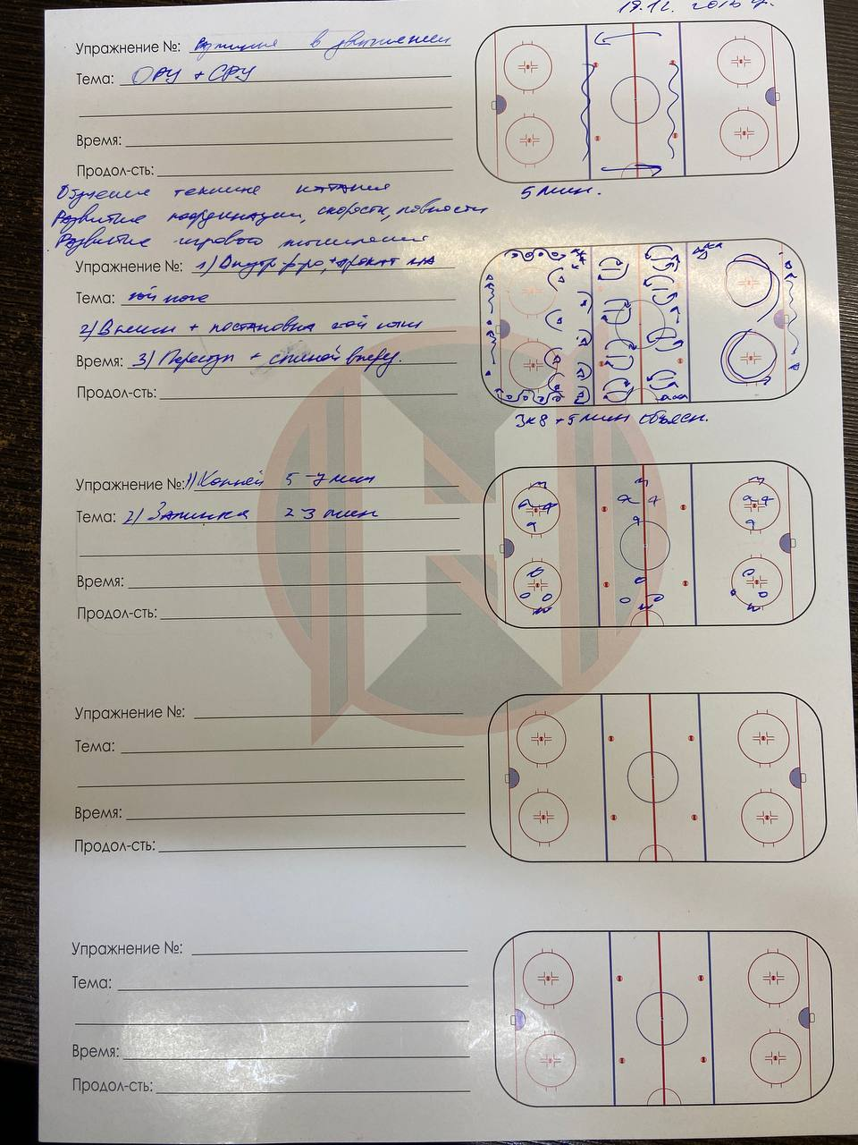
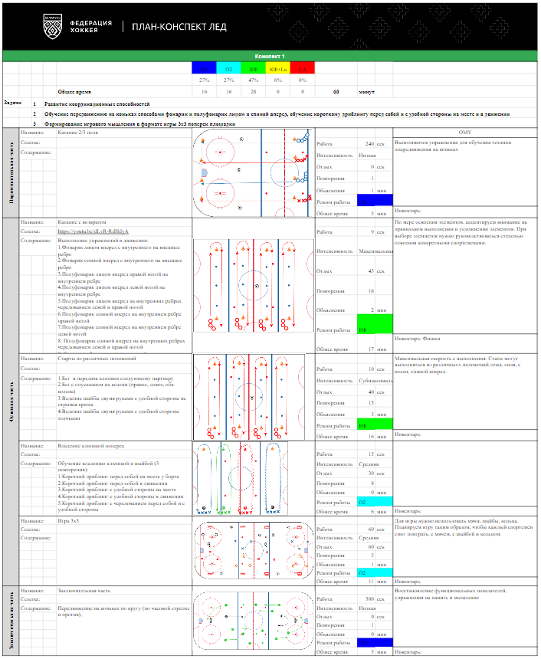

Slide 4
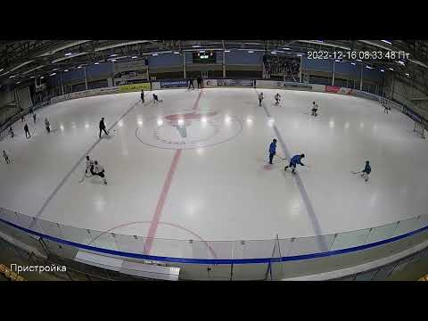

Slide 5
АНАЛИЗ УЧЕБНО-ТРЕНИРОВОЧНОГО ПРОЦЕССА
(Царик А.С.)

Slide 6
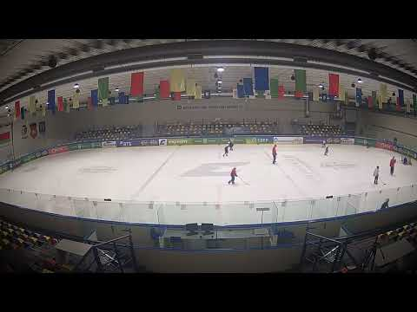
Notes:
Берёза. Тренеры-буллитёры! Тренеры-преподаватели не контролируют тренировочный процесс! Идёт учебно-тренировочное занятие ( далее - УТЗ), задачей которого является техническая подготовка, направленная на совершенствование техники катания. На протяжении 23 мин. два тренера выполняют - буллиты и НИ РАЗУ НЕ ОБРАТИЛИ ВНИМАНИЕ НА ЗАНИМАЮЩИХСЯ (не показали, как правильно выполнять; не корректировали и не исправляли допущенные ошибки при выполнении), далее игра “все на все”; подготовительная и заключительная часть отсутствует!

Slide 7
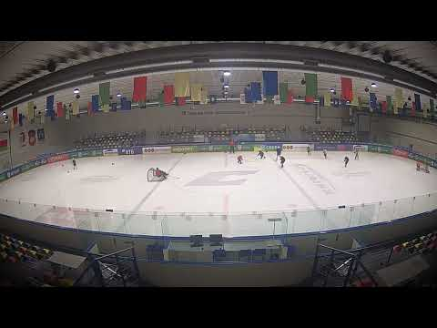
Notes:
Берёза. Непозволительно так проводить занятие! Тренер-преподаватель решил прилечь во время УТЗ - “А Я НА ВОРОТАХ ВСЁ ЛЕЖУ, ВСЁ ЛЕЖУ И НА ТРЕНИРОВОЧНЫЙ ПРОЦЕСС ГЛЯЖУ!”

Slide 8
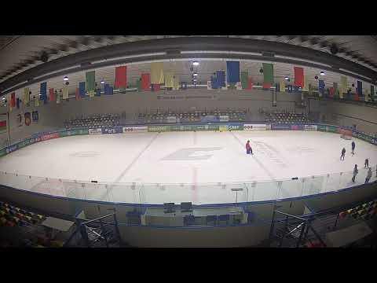
Notes:
Берёза. Непозволительно так проводить занятие! Тренер-преподаватель “устал” и проводит УТЗ сидя на ящике!

Slide 9
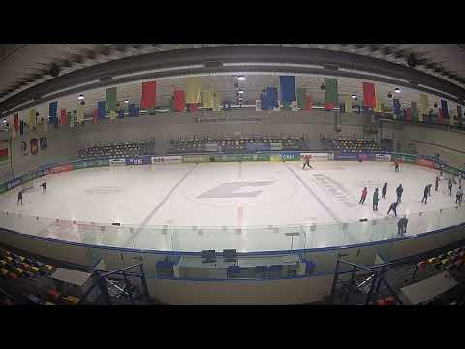
Notes:
Берёза. Подготовительная часть УТЗ - условная (для галочки?!). Тренеры-преподаватели не контролируют учебно-тренировочный процесс (играют с шайбой, отрабатывают свои навыки ведения контроля шайбы и броски по воротам).

Slide 10
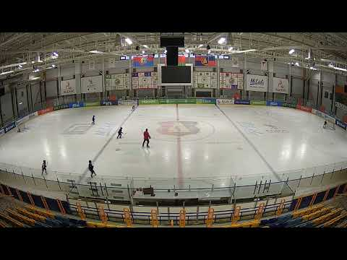
Notes:
Лида. “Тренер-тактик”, группа начальной подготовки.
Нет понимания построения учебно-тренировочного процесса:
Задание не соответствует возрасту занимающихся;
Уровень технической подготовленности занимающихся не позволяет выполнить задание;
Спортсмены-учащиеся не понимают, что от них требует тренер-преподаватель.

Slide 11
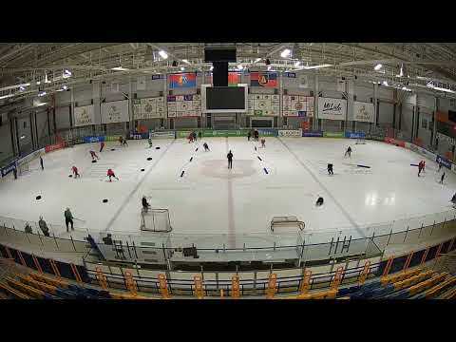
Notes:
Лида. Центр площадки. группа начальной подготовки 2-3 гг. обучения (2014 - 2015). Планирование УТЗ и подбор упражнений должен быть направлен на обучение и совершенствование навыков техники и развитие физических качеств с учетом возрастных особенностей занимающихся.
1) Большой простой в группе;
2) Время работы и отдыха не взаимосвязаны;
3) Количество человек в группе следует скорректировать.

Slide 12
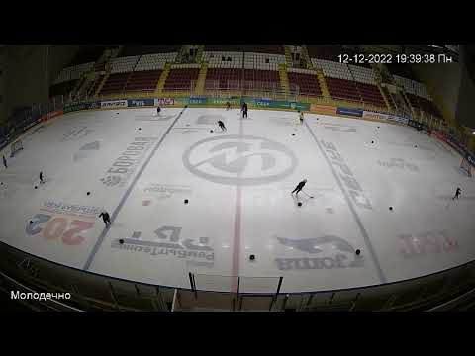
Notes:
Молодечно. Тренеру-преподавателю нужен помощник!

Slide 13
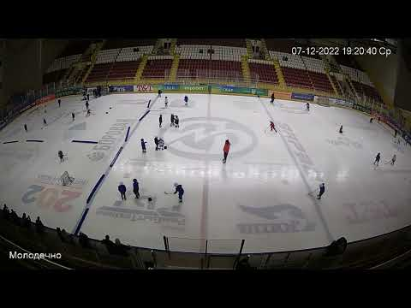
Notes:
Молодечно. Тренеры-преподаватели пассивны:
1) Разговоры по телефону;
2) Нет контроля учебно-тренировочного процесса;
3) Нет коррекции и исправления ошибок.

Slide 14
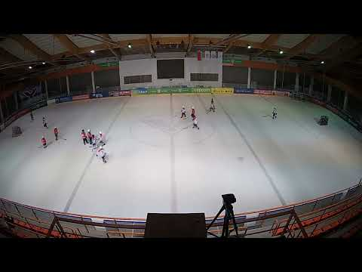
Notes:
Пинск. Группа УТГ-2; БЕГ ПО ЛЬДУ - 18 минут! Заключительная часть, всё согласно план конспекту!

Slide 15
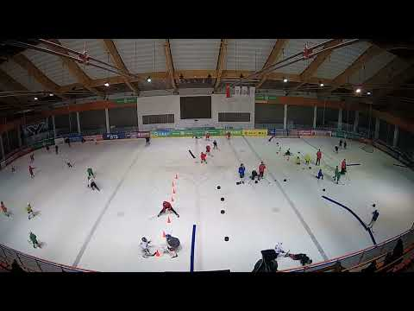
Notes:
Пинск. СРАВНЕНИЕ:
Справа - мини-игры с заданием; 2. Слева - все на все 2 шайбами.

Slide 16
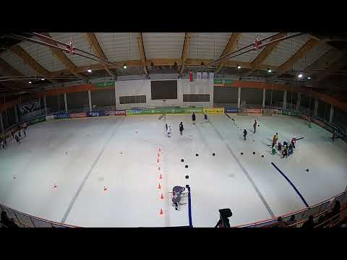
Notes:
Пинск. СРАВНЕНИЕ: 1) Справа - станции, много инвентаря, разные задания, группы до 6 человек;
2) Слева - в потоке прыжки на льду, “паучёк” (проводить вне льда, на ОФП).

Slide 17
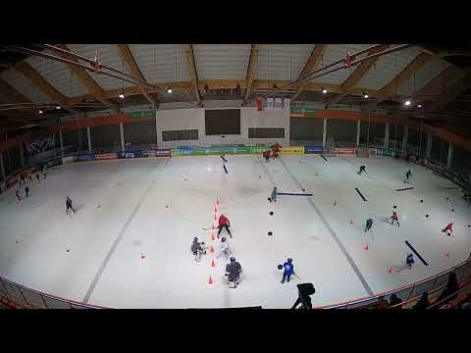
Notes:
Пинск. СРАВНЕНИЕ:
Станции - справа, 4 тренера, много инвентаря, разное задание, группы до 6 человек;
Слева в потоке, локти, колени и т.д.

Slide 18
АНАЛИЗ-УЧЕБНО-ТРЕНИРОВОЧНОГО ПРОЦЕССА
Толстик П.В.

Slide 19
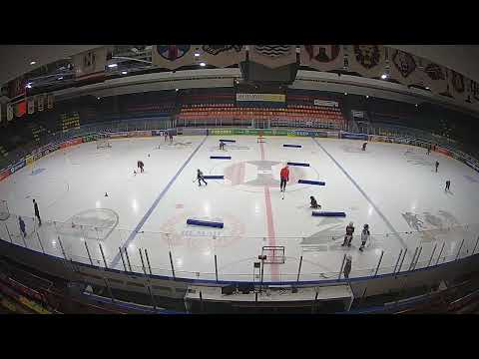
+Много станций;
+Много инвентаря;
+Малое количество детей на станции;
+Нет простоя;
+Постоянная занятость.

Slide 20
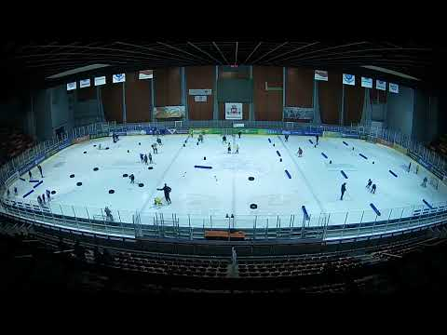
+Разнообразные станции;
+Разнообразный инвентарь;
+Нет простоя;
+Активная работа тренеров.
-Нет упражнений на возврате;
-Мало индивидуальных исправлений в технических элементах;
-Перебор станций.

Slide 21
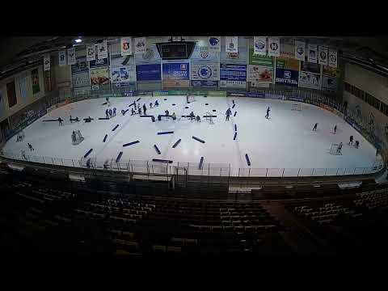
+Многозадачность тренировки;
+Разнообразные станции;
+Необходимый инвентарь;
+Достаточное количество тренеров;
-Работа тренеров в основном голосом (рассказ);
-Мало наглядной (показ) информации.

Slide 22
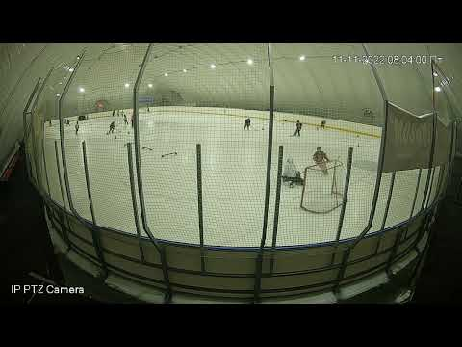
+Разнообразие инвентаря;
+Разделение групп по подготовленности;
+Интерес у детей;
+Активная работа тренеров.
-Один тренер;
-Мало индивидуальных исправлений;
-Низкий коэффициент полезности из-за нехватки тренеров.

Slide 23
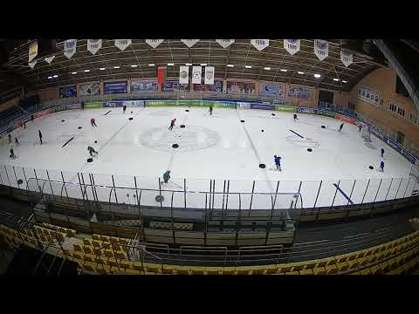
+Разнообразный инвентарь;
+Интересные станции;
+Активная работа тренеров;
+Многозадачность тренировки;
+Нет простоя.
-Малая активность тренеров;
-Мало индивидуальных исправлений;
-Режим паузы и работы.

Slide 24
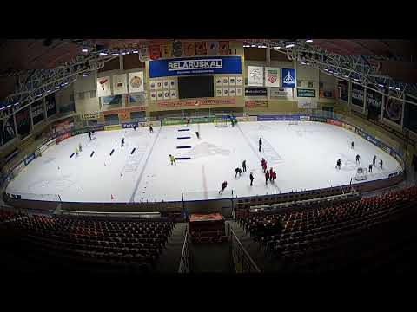
+Разнообразный инвентарь;
+Интересные станции;
+Активная работа тренеров;
+Многозадачность тренировки;
+Нет простоя.
-Нет упражнений на возврате;
-Мало наглядных (показ) индивидуальных исправлений.

Slide 25
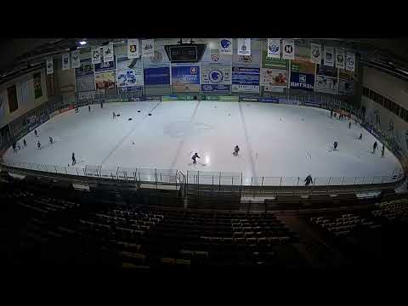
+Разнообразный инвентарь;
+Интересные станции;
+Активная работа тренеров;
+Многозадачность тренировки;
+Нет простоя.
-Не все тренеры активны.
-Мало индивидуальных исправлений;
-Наглядный показ отсутствует.

Slide 26
АНАЛИЗ УЧЕБНО-ТРЕНИРОВОЧНОГО ПРОЦЕССА
Кочнев А.А.

Slide 27
Основные ошибки учебно-тренировочного процесса:
нет плана на месяц;
низкая активность тренеров-преподавателей;
малое количество повторений;
нет контроля интенсивности выполнения упражнений;
мало игр и соревнований.

Slide 28
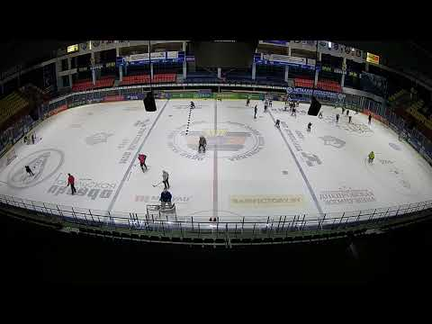
-упражнения далеки от игры;
-сомнительная польза перетаскивания колес детьми 2012 года рождения.

Slide 29
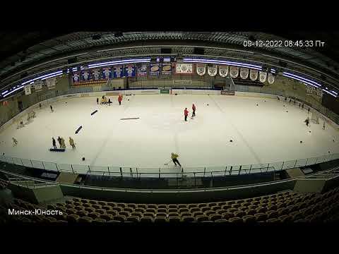
+интересные упражнения с использованием инвентаря.
-тренер стоит на месте;
-работа\отдых 1 к 7.

Slide 30
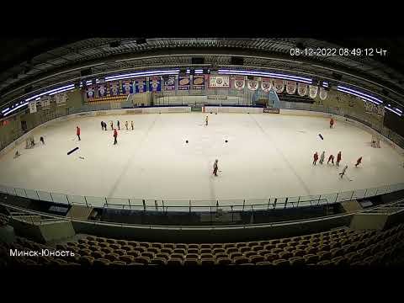
+интересные упражнения с использованием инвентаря;
+спортсмен выполняет несколько связанных между собой заданий;
+короткое время работы.
-можно увеличить моторную плотность и соответственно пользу упражнений.

Slide 31
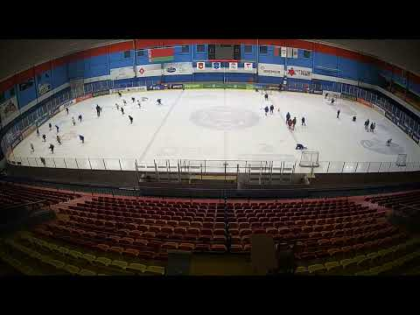
Слева:
-нет инвентаря;
-нет дисциплины;
-нет обратной связи и исправлений;
-нет разделения на группы;
-нет возможности индивидуальных исправлений.
Справа:
+есть станции;
+есть индивидуальные исправления;
+высокая активность тренера.

Slide 32
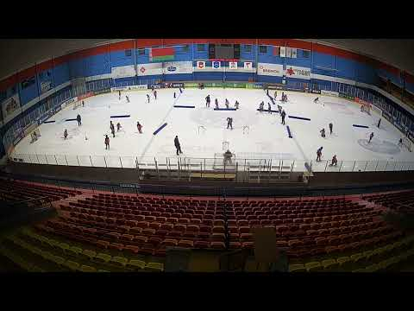
+есть станции;
+есть индивидуальные исправления;
+высокая активность тренера.

Slide 33
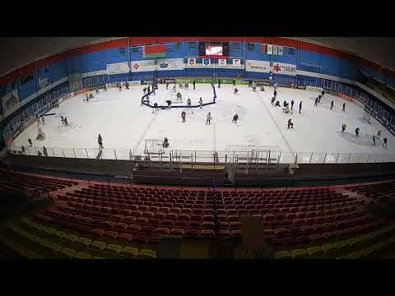
+есть станции;
+индивидуальные исправления;
+высокая активность тренера.

Slide 34
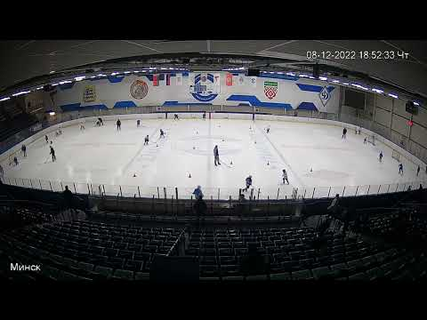
+активность тренеров;
+разная направленность работы;
+задания соответствуют уровню занимающихся.

Slide 35
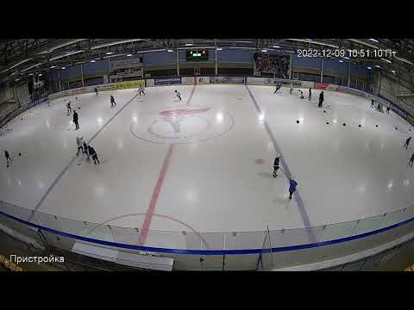
+разная направленность работы;
+задания соответствуют уровню занимающихся.

Slide 36
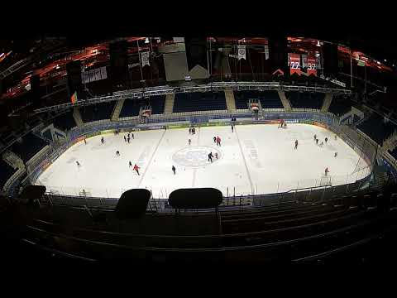

Slide 37
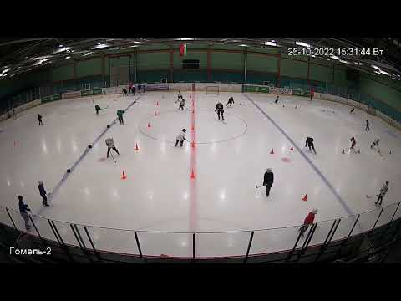

Slide 38
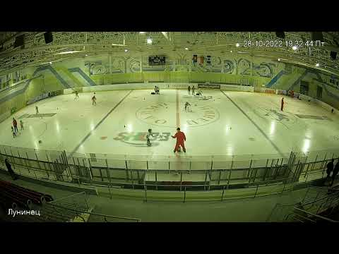

Slide 39
Полезные ссылки:
Дорожная карта обучения техническим элементам
Форма для дневника спортсмена
ГНП-2
ГНП-3

Slide 40
СПАСИБО ЗА ВНИМАНИЕ!

